Slide 1

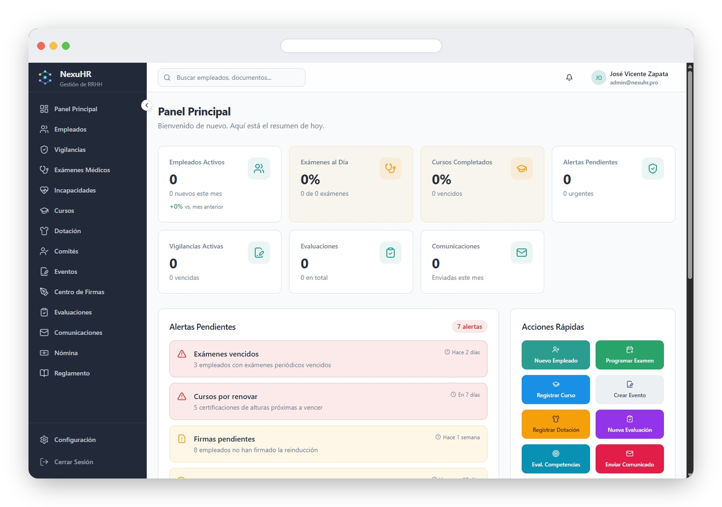






NexuHR
Gestión integral de Recursos Humanos y SG-SST, en la nube
Potencia el talento de tu empresa
La plataforma integral de RR. HH. diseñada para simplificar tu gestión, centralizar la nómina y mantener a tu equipo conectado — con un portal para que cada colaborador se autogestione.
Gestión de Empleados
Nómina e Incapacidades
Evaluaciones de Desempeño
Centraliza la información de tu equipo, contratos, documentos y datos personales en un solo lugar seguro.
Administra los desprendibles de pago y lleva un control riguroso de ausencias y descansos médicos.
Configura y aplica evaluaciones periódicas para medir y potenciar el rendimiento de tus colaboradores.
SST y Exámenes
Portal del Empleado
Control de Dotaciones
Multi-empresa · Multi-país · 100% en la nube
Mantén al día el Sistema de Seguridad y Salud en el Trabajo, con exámenes médicos y vigilancias.
Tus colaboradores autogestionan la firma de documentos, consultan sus pagos y realizan capacitaciones.
Gestiona la entrega de uniformes, herramientas y elementos de protección personal fácilmente.
www.nexuhr.pro · WhatsApp +57 311 720 8085
NexuHR
www.nexuhr.pro · +57 311 720 8085

Slide 2







NexuHR
Módulos y planes
Un módulo para cada proceso de RR. HH. y SST
Todo lo que hoy gestionas por separado, integrado en una sola plataforma.
Empleados
Nómina
Incapacidades
Evaluaciones
Exámenes Médicos
Comités
Cursos y Certificaciones
Dotación
Centro de Firmas
Comunicaciones
Activos Fijos
Eventos
Portal del Empleado
Cómo empezar
1
Regístrate
2
Configura tu equipo
3
Gestiona todo
Crea tu empresa en minutos, sin instalaciones.
Carga empleados, roles y políticas iniciales.
Nómina, SST, evaluaciones y comunicación en un solo lugar.
Solicita una demo gratuita
www.nexuhr.pro · WhatsApp +57 311 720 8085
NexuHR
www.nexuhr.pro · +57 311 720 8085

